Slide 1

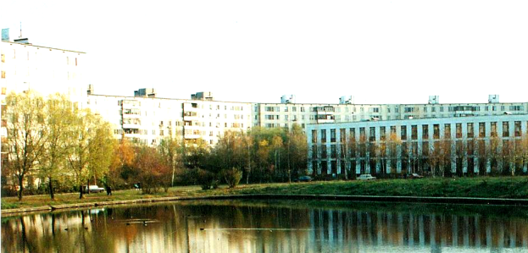
Департамент образования города Москвы Восточное окружное управление образования СРЕДНЯЯ ОБЩЕОБРАЗОВАТЕЛЬНАЯ ШКОЛА №400 шоссе Энтузиастов, 100а тел. 307-40-20 e-mail: sch400@mail.ru
Автор: Е.В. Павлихина, учитель математики

Slide 2
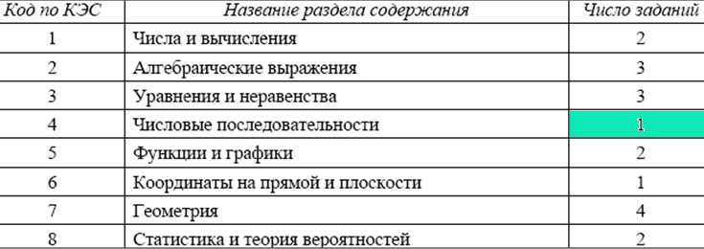
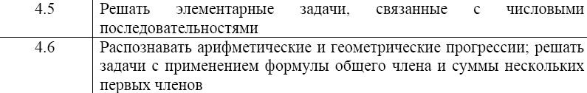
Распределение заданий экзаменационной работы по содержанию (ГИА-2012).
Кодификатор требований
к уровню подготовки (ГИА-2012).

Slide 3

Тема урока:
«Подготовка к ГИА.
Последовательности и прогрессии».
Цели урока:
повторить основные теоретические сведения о последовательностях и прогрессиях;
рассмотреть нахождение членов последовательностей, заданных разными способами;
рассмотреть арифметические и геометрические прогрессии при различных способах задания;
рассмотреть задания с разной формой записи ответа;
прорешать прототипы открытого банка заданий ГИА по теме.

Slide 4





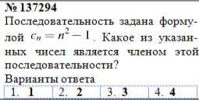
Определение:
Если каждому натуральному числу n поставлено в соответствие по некоторому закону число x _{n}, то говорят, что задана числовая последовательность x₁, x₂ , …, x _{n}, …
Способ задания последовательности | Реккурентный | Аналитический
Суть способа
Способ нахождения члена последовательности
Примеры протопипов открытого банка заданий ГИА

Slide 5
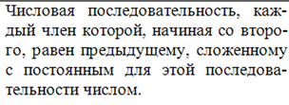
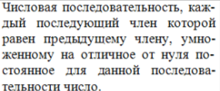
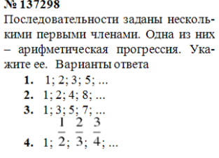
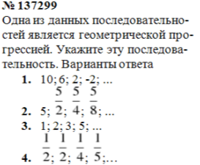
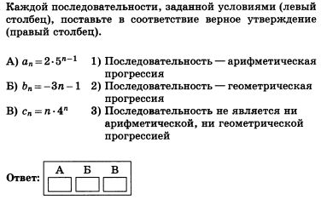
Название прогрессии | Арифметическая | Геометрическая
Определение
Примеры протопипов открытого банка заданий ГИА
Примеры заданий ГИА

Slide 6


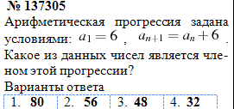

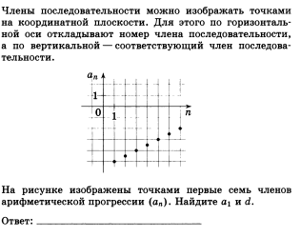

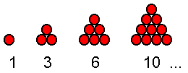
Название прогрессии | Арифметическая | Геометрическая
Реккурентная формула
Примеры заданий ГИА
Примеры заданий ГИА |  | Из формулы bn=b₁⋅q^{n−1} выразите b₁.

Slide 7
Самопроверка правильности выполнения теста.
№ задания | 1 | 2 | 3 | 4 | 5 | 6 | 7 | 8 | 9
Вариант 1 | 4 | 26 | 1 | 40 | 213 | 1 | 4 | 1 | 4
Вариант 2 | 2 | -1/3 | 1 | 1 | 123 | 1 | 4 | 4 | 55
Вариант 3 | 2 | -20 | 4 | 16 | 321 | 3 | 3 | 4 | -1
Вариант 4 | 1 | -5 | 2 | 29 | 213 | 2 | 1 | 3 | 1
Критерии выставления оценки:
«3» - 5-6 заданий, «4» - 7-8 заданий, «5» - 9 заданий.

Slide 8
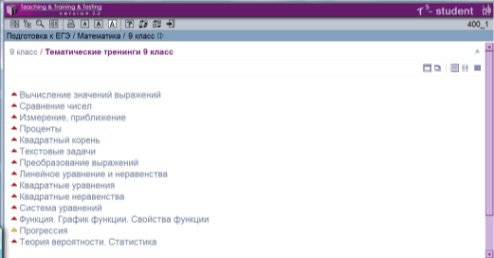
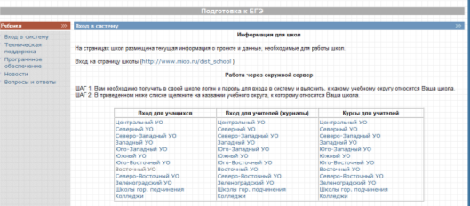
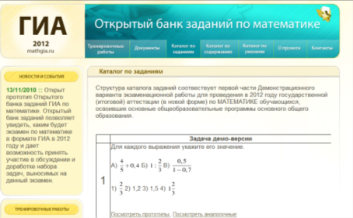
Самоподготовка к ГИА.
Решение тематических тренингов на окружном сервере подготовки к ГИА http://vuo.mioo.ru/
Решение тематических заданий сайта http://mathgia.ru

